Slide 1



【猪八戒】用户调研之定量研究报告v1.0
出品 | 上海闻盛网络科技有限公司 | 2016年2月

Slide 2
研究内容概要
1
调研人群：
  雇主（指以解决需求为目的的注册用户）
调研内容：
  猪八戒网的总体满意度研究、品牌认知研究；
  雇主一般从哪里了解到的猪八戒网？雇主是怎么来到猪八戒网站的？
  雇主体验研究
    在雇主的第一印象中，猪八戒网是如何使用的，或如何下单解决需求的？雇主是如何解决需求的？
    雇主对猪八戒网的5种交易模式（比稿、计件、招标、购买服务、雇佣）了解使用情况研究；
    猪八戒网的雇主更习惯通过什么路径解决需求？
    其他体验研究；
  雇主特征研究；
  其他研究内容；

Slide 3

核心发现1——平台方向：提升用户体验，打造口碑传播，未来价值所在
4.29分 ，为猪八戒网总体用户满意度研究得分（5分制），处于较好水平，当前用户较为认同猪八戒的表现。在未有好评的用户中，超过50%不满意平台的用户体验，1/3不满意用户对服务商质量表示不满。
51.4% ，是随后进行的推荐模型研究中的NPS值，处在最佳区间（50-80%），但依然是落后的位置，进一步显示整体质量的改善空间巨大，同时，“难以控制服务商质量”占据不推荐理由的榜首，高达50%。
40% 的雇主自亲朋好友介绍而来，口碑传播的重要性不言而喻，其价值在信息流通极其通畅的互联网行业尤为重要，如何提升猪八戒的用户体验或是未来战略重点之一。

Slide 4
核心发现2——用户希冀：首要服务质量，期待一站服务，希望全程支持
在用户期望研究中，期望指数超过85（换算满值为100）有两项：
  我更看重信誉好的外包公司或个人。
  我希望猪八戒能够提供一站式的外包服务（包括技术开发、设计等）。
在用户建议研究中，“猪八戒强化监管，提升服务诚信”的建议，遥遥领先其他建议。在未提及、未引导、自发的情况下，录得25%的提及率，绝对真实的反应了用户的心声。
在平台侧和服务商侧的核心连接点是：“优质服务商”，用户期待猪八戒提供“优质服务商”的筛选、推荐、全程支持的功能，也希望平台通过监管和培养，培育出更多的“优质服务商”。
在质量关联因子模型研究中，雇主对服务质量因子重视程度依次为：完成任务的能力、诚信、态度、守时、案例、口碑、价格。

Slide 5
核心发现3——平台推荐系统或既能整合平台资源、又能促进满意度提升
接近60%的雇主知晓“招标”交易模式，近半数的雇主使用过“招标”交易模式，最喜欢/最愿意使用的交易模式的前三分别为：招标、雇佣、比稿，比稿交易模式受欢迎程度异军突起。
无论是期望还是实际行动上，半数雇主选择通过“姜太公钓鱼愿者上钩”的模式——发布需求后等待服务商的响应模式，导致雇主对“招标”交易模式使用的最多，我们推测可能雇主是基于对网站的熟悉程度和自身工作的状况等求其次而为之。
在最喜欢/最愿意使用的交易模式研究中，“比稿”和“招标”则旗鼓相当。研究表明：对于有过需求完成经历的雇主来说，更加倾向于使用“比稿”这一交易模式。
通过以上的研究，我们可以认为对于新雇主来说，“招标”省时省力，但周期延长、质量难以把控的弊端或将严重影响新雇主的评价和忠诚度，因此，在使用“招标”交易模式中，无论是新雇主还是老雇主来说，平台推荐匹配度高、优秀的服务商则是当务之急，是增强用户满意度的重要手段之一。

Slide 6
核心发现4——创业型企业对服务众包需求尤为旺盛，孵化模式或已成熟
在接受调查的猪八戒用户中，62%用户所在公司为创业型公司，75%用户是发布且完成了一个及以上的需求。在此特性下，雇主的“我希望提供创业的全程辅导或支持”期望则是必然的。对于此类用户，猪八戒平台在优化流程、新手指导、模块整合推送、客服指导等过程型服务尤为重要。
在接受调查的猪八戒用户中，男性用户接近3/4，近一半用户年龄集中在26-35岁，广东省占比最高，远超过其他省份/直辖市。
1/3的雇主来自于IT/互联网，紧随其后的是传统领域（贸易／消费／制造／营运／能源／原材料），占比22.6%。我们建议在今后的研究中关注不同用户群体的需求。

Slide 7
目 录
研究概述及核心发现 | ------------------------------------------2
1、项目简介 | ------------------------------------------8
2、品牌认知度及总体研究 | ------------------------------------------10
3、消费行为与态度研究 | ------------------------------------------23
4、用户特征 | ------------------------------------------32
附录 | ------------------------------------------42

Slide 8
项目简介 > 研究计划
1
研究方法： | 定量研究
样本来源： | 网络调查
样本数量： | 532样本
研究计划：
2016-1-4
2016-1-7
2016-1-8
2016-1-27
2016-2-2
研究启动
问卷定稿
方案制定
项目协调
网调执行
数据整理
撰写报告
交付报告

Slide 9
目 录
研究概述及核心发现 | ------------------------------------------2
1、项目简介 | ------------------------------------------8
2、品牌认知度及总体研究 -------------------------10
3、消费行为与态度研究 | ------------------------------------------23
4、用户特征 | ------------------------------------------32
附录 | ------------------------------------------42

Slide 10
【品牌认知度和总体评价研究】
    研究综述
    满意度及NPS
    用户对猪八戒的品牌定位
    猪八戒传播及影响力研究

Slide 11
研究综述 >品牌认知度及总体
2
来源
亲朋好友推荐、搜索引擎主动搜索、社交媒体；
预期
提供信誉好的外包公司或个人，
提供一站式外包服务，
提供创业的全程辅导或支持等等；
实际
满意度4.29，较好成绩；
净推荐值为51.4%，中等表现！

Slide 12
满意度及NPS>总体满意度
2
-1
猪八戒用户总体满意度得分4.29分（5分制）。
用户满意度在不同人群划分（角色，目前使用状态，主要类目使用）上无显著差异。
QA101、感谢您选择猪八戒，请您评价使用猪八戒的体验的满意程度。【单选】
【N＝482】

Slide 13
满意度及NPS>不足——平台不足高于服务商不足
2
-1
猪八戒网不足 | 百分比
猪八戒网用户体验差 | 30.8%
筛选合格/优质服务商困难 | 15.4%
猪八戒网操作复杂 | 13.5%
猪八戒需要强化监管 | 11.5%
资金沉淀成本高 | 3.8%
对服务商评级不规范、缺乏权威 | 3.8%
猪八戒APP太差 | 3.8%
新手指导差 | 1.9%
可选择的服务商少 | 1.9%
猪八戒平台缺乏精准推送 | 1.9%
增值服务不佳 | 1.9%
猪八戒网提供的服务众包不足 | 1.9%
猪八戒网应扶持中小服务商 | 1.9%
其他 | 1.9%
小计 | 96.2%
服务商不足 | 百分比
服务商不够专业、质量不够、不规范 | 28.8%
服务商不及时、积极沟通 | 5.8%
服务商售后差 | 3.8%
服务商不守时 | 1.9%
服务商态度差 | 1.9%
沟通不方便 | 1.9%
小计 | 44.2%
QA101_1、您觉得猪八戒有哪些需要改善的地方？任何不足都请您告诉我，谢谢！
【N＝52】

Slide 14
满意度及NPS>NPS
2
-1
猪八戒用户NPS值为51.4%，虽然位列最佳区间（50-80%），但依然处于落后的位置，需奋进。
NPS在不同人群划分（角色，目前使用状态，主要类目使用）上无显著差异。
推荐者＝61.9%
贬损者＝10.5%
您有多大可能将猪八戒推荐给您的家人和朋友？
非常
不愿意
非常
愿意
中立
0 | 1 | 2 | 3 | 4 | 5 | 6 | 7 | 8 | 9 | 10
贬损者
被动者
推荐者
净推荐值（NPS） | ＝ | 推荐者％ | － | 贬损者％
【Tips：目前对外公布的企业（付费产品），最佳NPS为50-80%，平均NPS为5-10%，有些甚至是负数。】
【N＝492】
QA102、感谢您选择猪八戒，请问您有多大的可能将猪八戒推荐给您的家人和朋友？（10分表示一定会推荐，0分表示一定不会推荐）

Slide 15
满意度及NPS>NPS-不推荐理由
2
-1
用户不推荐的原因主要是：难以控制服务质量和缺乏优秀的供应商（服务）
贬损理由
QA102_1、请问您不推荐的理由有哪些？【多选，最多选择5项】
【N＝40】

Slide 16
用户对猪八戒的品牌定位
2
-2
用户对猪八戒寄予了很高的期望，包括“提供一站式外包服务，提供创业的全程辅导或支持，提供信誉好的外包公司或个人”等等。但是，当用户在猪八戒完成了1次需求发布和完成之后，满意度虽较高，但与用户对猪八戒的预期还有一定的差距。
QA106、请您评价您对以下语句的认同程度。【单选】
【N＝474】

Slide 17
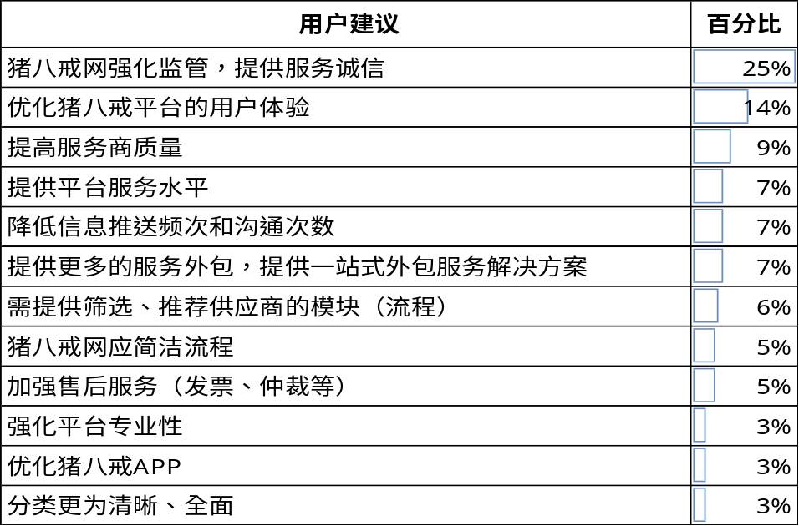
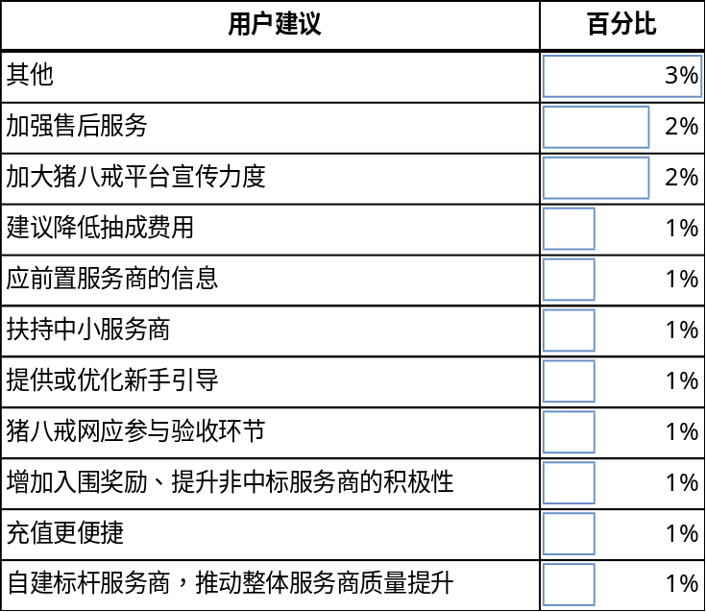
用户建议>监管、体验、质量、推优
2
-3
QB109、您对猪八戒还有哪些建议？
【N＝96】

Slide 18
用户从何而来>知晓
2
-3
40%的猪八戒用户是通过亲朋好友推荐知道猪八戒的。
其次是搜索引擎主动搜索，占比23.6%；
不同人群划分（目前使用状态，主要类目使用）上有显著差异；
主动搜索时，半数以上直接搜索“猪八戒”。
用户组别间存在差异：
  发布网店服务类需求的用户，更多是通过搜索引擎主动搜索而来。
  未发需求组的用户，使用搜索引擎主动搜索的人数略少于亲朋好友推荐。
【备注】：未发需求组＝（刚来，未使用)＋(已初步了解，但未注册)＋已注册未发布需求＋其他

Slide 19
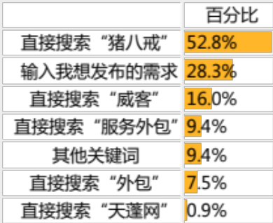
用户从何而来>知晓
2
-3
【N＝483】
QA103、请问您是从哪里了解到猪八戒网的？【单选】
【备注】：未发需求组＝（刚来，未使用）＋（已初步了解，但未注册）＋已注册未发布需求＋其他

Slide 20
用户从何而来>进入
2
-3
超过半数的猪八戒用户第一次来猪八戒是通过搜索引擎主动搜索，不同人群划分（目前使用状态，主要类目使用）上有显著差异。
发布网店服务类需求的用户，以及未发需求组的用户，通过亲朋好友推荐链接或者其他网站上看到广告进入猪八戒的比例略高于整体。
【备注：未发需求组＝（刚来，未使用）＋（已初步了解，但未注册）＋已注册未发布需求＋其他】
QA104、您第一次来到猪八戒，是通过什么方式进入猪八戒网站的？【单选】

Slide 21
用户从何而来>进入
2
-3
【备注：未发需求组＝（刚来，未使用）＋（已初步了解，但未注册）＋已注册未发布需求＋其他】
QA104、您第一次来到猪八戒，是通过什么方式进入猪八戒网站的？【单选】

Slide 22
目 录
研究概述及核心发现 | ------------------------------------------2
1、项目简介 | ------------------------------------------8
2、品牌认知度及总体研究 | ------------------------------------------10
3、消费行为与态度研究-------------------------------------23
4、用户特征 | ------------------------------------------32
附录 | ------------------------------------------42

Slide 23
【消费行为与态度】
    研究综述
    雇主对猪八戒的服务预期和需求解决习惯
    雇主对猪八戒网提供的5种交易模式的认知和使用习惯
    主要需求类目的雇主消费能力分析
    雇主的下单关注点分析
    会员增值服务分析

Slide 24
研究综述 >消费行为与态度研究
3
想法
服务预期： 交易模式： | 把需求发布在猪八戒上，然后直接有服务商来联系。 购买服务和比稿的认知、行为和态度有较大差异，需要关注。
网店服务类： 网站建设类： 营销推广类： 品牌设计类： | 一般店铺日常运营会发布需求，需求类型网店装修和网店推广都有。 主要需求场景是公司对外网站建设。 主要需求场景包括社会化推广和网络推广。 主要需求场景是打造公司形象。
下单关注点： | 最关注的是服务商完成服务的质量、服务商的诚信以及服务商的服务态度。
会员增值服务： | 最受雇主青睐的会员体系实惠是会员特惠价、会员专属的服务以及会员优先响应服务。
能力
关注
会员

Slide 25
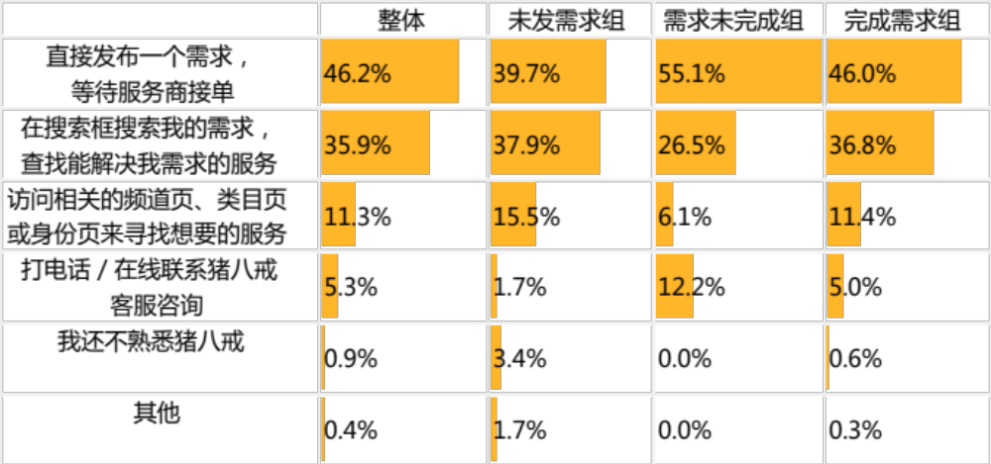
    雇主对猪八戒的服务预期和需求解决习惯
3
-1
用户对猪八戒的服务预期是把需求发布在猪八戒上，然后直接有服务商来联系；
目前他们在猪八戒上也是这么操作的；在行动上主动去搜索的人相对比预期占比更多一些。
【N＝468】
【N＝468】
QB101、当您第一次来到猪八戒时，您设想中的猪八戒会怎样解决您的需求？【单选】（左图表）
QB102、在猪八戒，通常您习惯怎么去解决您的需求？【单选】（右表格）

Slide 26
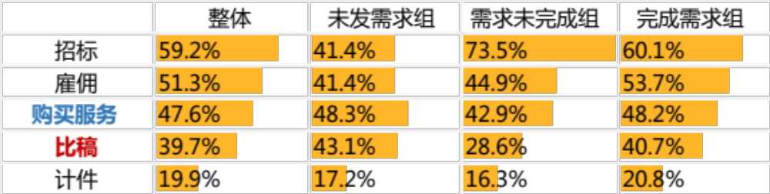
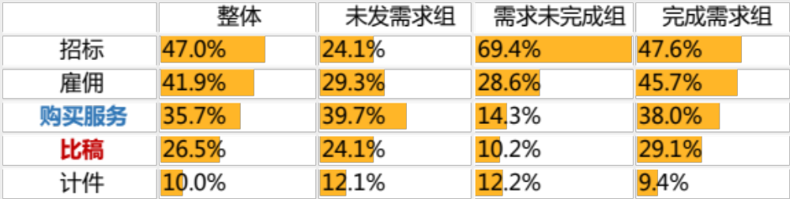
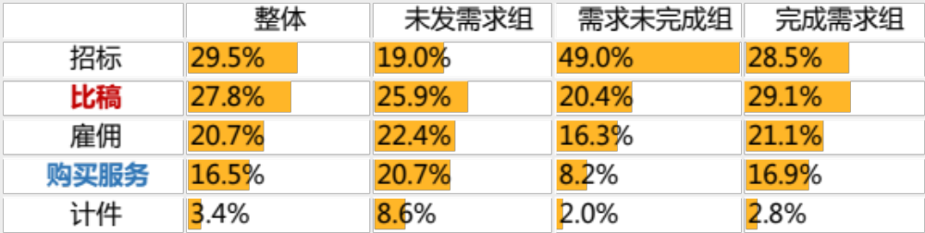
    雇主对猪八戒网提供的5种交易模式的认知和使用习惯
3
-2
购买服务和比稿的认知、行为和态度有较大差异，需要关注。
知道
N＝468
使用
N＝468
喜欢
N＝468
未发需求组
58人
需求未完成组
49人
完成需求组
361人
QB103、猪八戒目前一共提供了5种交易模式，哪些是您知道的？QB104、哪些是您了解并使用过的？【可多选】QB105、您最喜欢／最愿意使用的模式是哪种？【单选】

Slide 27
    主要需求类目的雇主消费能力分析>网店服务类
3
-3
网店服务类雇主负责的店铺类型多样化，一般店铺日常运营会发布需求，需求类型网店装修和网店推广都有。
QB106_1_1、请问您负责的店铺是哪种类型？【单选】，QB106_1_2、您会在什么情况下发布网店服务类需求？【可多选】，QB106_1_3、您想要发布的网店服务类需求主要是哪些类型？【可多选】

Slide 28
    主要需求类目的雇主消费能力分析>另外三类
3
-3
网站建设类的主要需求场景是公司对外网站建设；营销推广类的主要需求场景包括社会化推广和网络推广；品牌设计类的主要需求场景是打造公司形象
网店服务类
46人
网站建设类
112人
营销推广类
84人
品牌设计类
192人
其他
34人
QB106_1_1、请问您负责的店铺是哪种类型？【单选】，QB106_1_2、您会在什么情况下发布网店服务类需求？【可多选】，QB106_1_3、您想要发布的网店服务类需求主要是哪些类型？【可多选】

Slide 29
雇主的下单关注点分析
3
-4
雇主下单时最关注的是“服务商完成服务的质量”、“服务商的诚信”以及“服务商的服务态度”。
其他因素也很重要，相对不太重要的是“服务商是否是在雇主所处的行业内”以及“服务商所在地”。
【N＝468】
QB107、当您购买一个服务或雇佣一位服务商前，请您评价以下信息的对您的重要程度。【单选】

Slide 30
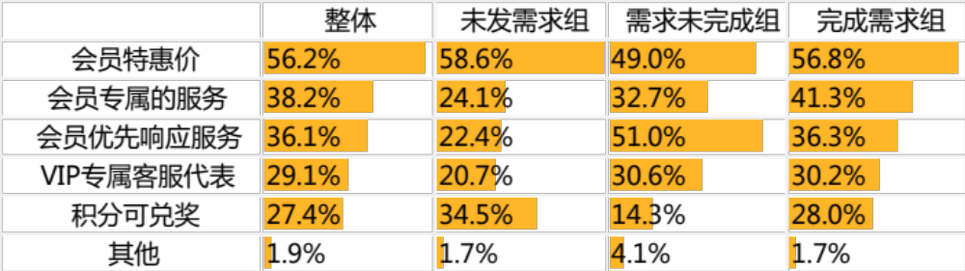
会员增值服务分析
3
-5
最受雇主青睐的会员体系实惠是会员特惠价、会员专属的服务以及会员优先响应服务；
对需求未完成的雇主来说，会员优先响应服务最受欢迎。
N＝468
未发需求组
58人
需求未完成组
49人
完成需求组
361人
备注：未发需求组＝刚来，未使用＋已初步了解，但未注册＋已注册未发布需求＋其他
QB108、如果猪八戒网增加会员体系，您希望得到哪些实惠？【最多选择3个】

Slide 31
目 录
研究概述及核心发现 | ------------------------------------------2
1、项目简介 | ------------------------------------------8
2、品牌认知度及总体研究 | ------------------------------------------10
3、消费行为与态度研究 | ------------------------------------------23
4、用户特征 | ------------------------------------------32
附录 | ------------------------------------------42

Slide 32
【用户特征】
    研究综述
    用户上网习惯分析
    用户人口统计特征

Slide 33
研究综述 > 用户特征
4
上网习惯： | 台式机／笔记本电脑为主； 全天都可以自由上网。
性别： 年龄： 地域： | 男性占绝大多数。 近一半用户年龄集中在26-35岁。 排行前五的分别是广东、北京、重庆、上海、山东。
行业： | 以IT／互联网从业人员居多。 创业型公司居多。
身份： | 企业职员和企业高管占大多数。

Slide 34
用户上网习惯分析>上网设备
4
-1
台式机／笔记本电脑仍然是猪八戒用户主要使用的上网设备。尤其是对服务商来说，更是如此。
雇主
452人
服务商
40人
雇主&服务商
40人
C01、您现在上网主要使用的设备是？【单选】

Slide 35
用户上网习惯分析>上网时间
4
-1
超过半数的猪八戒用户全天都可以自由上网，在工作时间，上午能自由上网的人相对更多。
雇主
452人
服务商
40人
雇主&服务商
40人
C02、您现在主要在什么时候可以自由上网？【多选】

Slide 36
用户背景及成长状态
4
-2
参与调研的用户在猪八戒有过1次完整的需求完成经验，基本上都来自于创业型公司。
  61.9%的猪八戒用户都来自于创业型公司。
  74.7%的用户已经发布并且完成了1个及以上的需求。
【N＝483】
【N＝483】
QA105、请问您所在公司是属于什么规模或状态？【单选】
QA107、以下哪个描述符合您在猪八戒网的状态？【单选】

Slide 37
用户人口统计特征>性别、年龄
4
-2
猪八戒用户以男性居多，近一半用户年龄集中在26-35岁。
雇主
452人
服务商
40人
雇主&服务商
40人

Slide 38
用户人口统计特征>地域
4
-2
猪八戒用户所在城市和地区中，排行前五的分别是广东、北京、重庆、上海、山东。
 | 10-20%
 | 4-10%
 | 2-4%
 | 1-2%
 | 0-1%

Slide 39
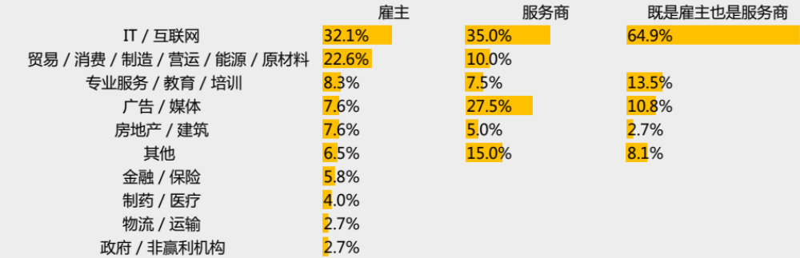
用户人口统计特征>行业
4
-2
猪八戒用户以IT／互联网从业人员居多；
在服务商中，广告／媒体从业人员所占比例位居第二。
雇主
452人
服务商
40人
雇主&服务商
40人
C05、您现在所处的行业是？【单选】

Slide 40
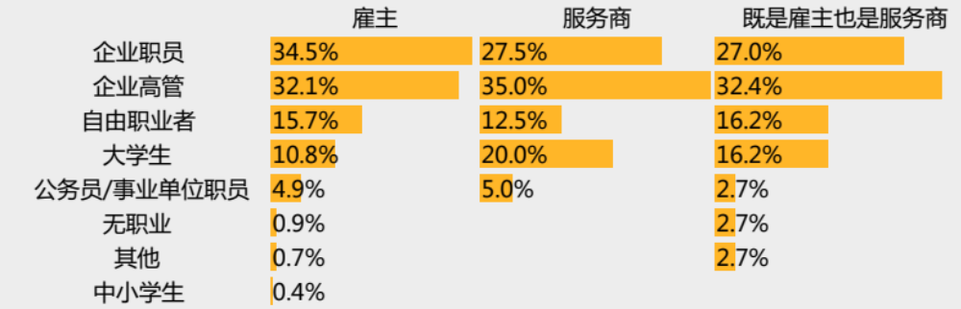
用户人口统计特征>身份
4
-2
猪八戒雇主，即是雇主也是服务商中，企业职员和企业高管占大多数
雇主
452人
服务商
40人
雇主&服务商
40人
C06、请问您的职业/学业状况是以下哪一类呢？【单选】

Slide 41
目 录
研究概述及核心发现 | ------------------------------------------2
1、项目简介 | ------------------------------------------8
2、品牌认知度及总体研究 | ------------------------------------------10
3、消费行为与态度研究 | ------------------------------------------23
4、用户特征 | ------------------------------------------32
附录 | ------------------------------------------42

Slide 42
附录
    应用风险提示：
    本报告中涉及的所有信息和数据，均基于本次调研需求方与上海闻盛网络科技有限公司双发共同确认的研究目的和内容之前提下进行分析和解读。
由于本次项目受到以下条件所限，研究结果存在风险：
本次研究为网络调查，必然蕴含了网络调查的优点和不足。
抽样偏差：本次调查广告位仅投放猪八戒网站，投放范围小，广告位置不清晰，也无其他投放媒体或渠道，无法覆盖猪八戒的所有用户，此可能直接发生了抽样整体偏差的误差，无法控制。样本整体偏差必然影响到调查结果的准确、客观等。
环境偏差：本次调查为网络调查，玩家点击意愿及回答耐性、用户偏好、对猪八戒平台的刻板印象等因素也对调查结果产生一定的影响。
综上，特请相关同事在使用本分析结果需要充分考虑到上述诸多不可控的因素可能对预测或估计的结果带来的一定的局限性、不稳定性等特征的负面影响。

Slide 43
THANK YOU!
上海闻盛网络科技有限公司 | 2016年2月

